Slide 1
Seminar Neural Style Transfer
- Nhập môn học máy -
Lớp: CQ2018/21 – Học kì II/ 2020-2021
Giảng viên: Bùi Tiến Lên
Nhóm 26: 18120555 - Đặng Hữu Thắng 18120561 - Quách Hải Thanh
18120584 – Phạm Đình Thục 18120579 – Đặng Minh Thọ
TP.Hồ Chí Minh, ngày 14/7/2021

Slide 2
NỘI DUNG
01
02
Phát biểu bài toán
Động lực nghiên cứu khoa học
03
04
Kiến thức nền tảng
Bài báo
Notes:
Nhưng hạn chế của phương pháp này, bởi vì không sử dụng deep learning nên nó gặp khó khăn khi gặp những hình ảnh chưa từng được học.

Slide 3
ĐỘNG LỰC NGHIÊN CỨU
Tuesday
14.07.2021

Slide 4
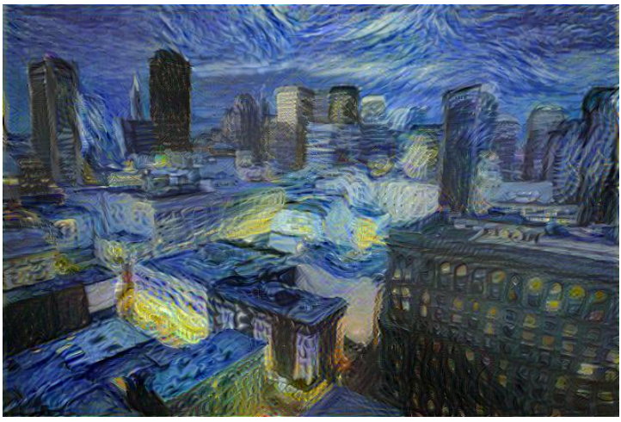
Động lực nghiên cứu khoa học
Đặt vấn đề
-- Làm thế nào để vẽ lại tranh dựa trên những phong cách đã có?
Thiết kế những bộ lọc sử dụng cho việc chụp ảnh, video call.
Notes:
Nhưng hạn chế của phương pháp này, bởi vì không sử dụng deep learning nên nó gặp khó khăn khi gặp những hình ảnh chưa từng được học.

Slide 5
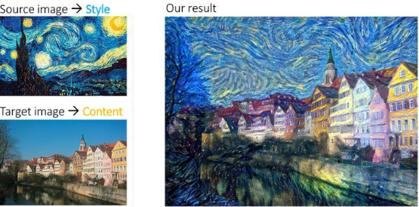
Phát biểu bài toán
Neural Style Transfer là gì?
Neural Style Transfer (NST) là phương pháp tối ưu cho phép kết hợp giữa hai ảnh (ảnh content và ảnh style) để tạo một bức ảnh giữ lại những đặc trưng gần nhất với hai ảnh đầu vào.
Notes:
Các thuật toán NST thường sử dụng các mô hình học sâu (Deep neural network) để thực hiện trích chọn đặc trưng và chuyển đổi hình ảnh

Slide 6
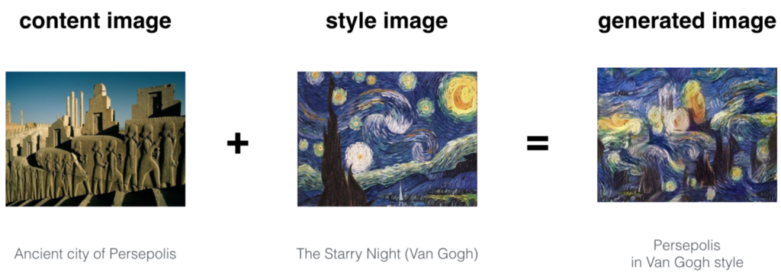
Phát biểu bài toán
Tác vụ:
Input: Hình ảnh nội dung và phong cách sẽ được tạo với nhau.
Output: Một hình ảnh duy nhất thể hiện nội dung sau khi được chuyển đổi phong cách.

Slide 7
KIẾN THỨC NỀN TẢNG
Tuesday
14.07.2021

Slide 8
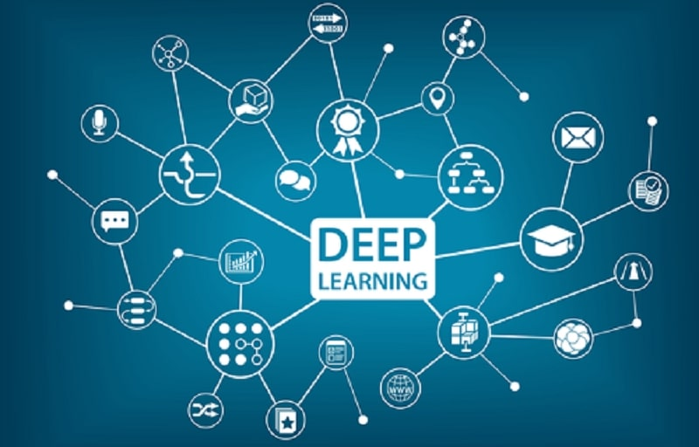
Convolutional Neural Network
Convolutional Neural Network (CNN) là gì?
Convolutional Neural Network một trong những mô hình Deep learning được ứng dụng trong ngành thị giác máy tính, phân loại ảnh, xử lý ngôn ngữ tự nhiên,…
Sau năm 2012, mô hình đã có sự tiến bộ vượt bậc nhờ sức mạnh của GPU.

Slide 9
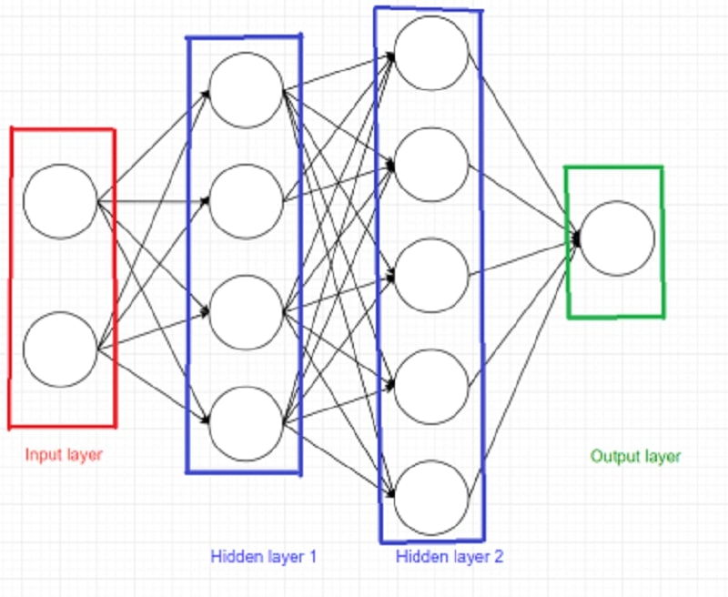
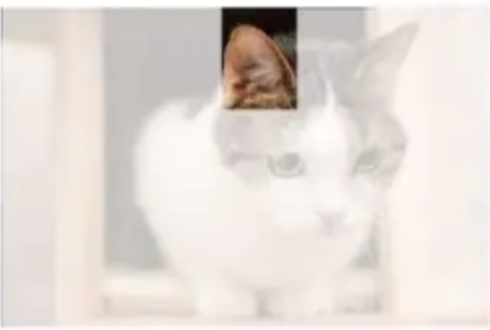
Convolutional Neural Network
Đặc trưng của CNN
1. Feature
2. Convolutional
CNN so sánh hình ảnh theo từng hình ảnh con để tìm ra sự tương đồng giữa các feature
Phép này dùng để thử các feature ở các vị trí khác nhau để tìm ra vị trí khớp với ảnh. Sử dụng bộ lọc để thu được kết quả cao hơn
Notes:
Để hoàn tất quá trình tính chập, ta lặp lại quá trình này. Tức là ghép hết tất cả Feature vào tất cả hình ảnh con được huấn luyện. Kết quả ta sẽ thu được những hình ảnh đã được lọc, mỗi cái sẽ có một bộ lọc tương ứng

Slide 10
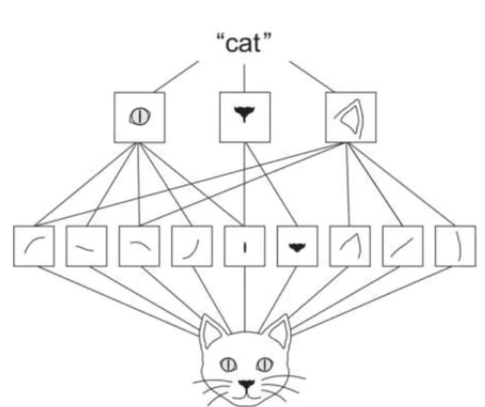
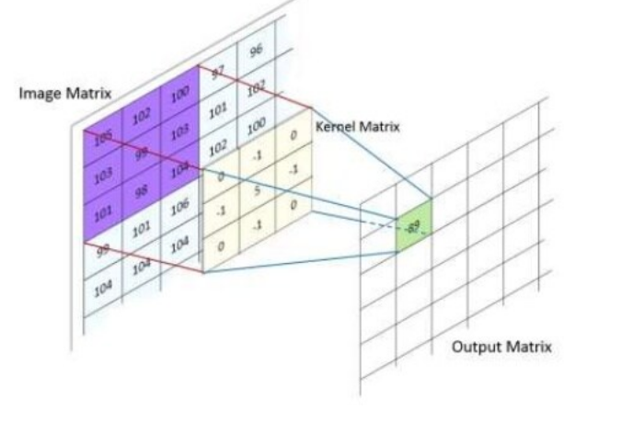
Convolutional Neural Network
Đặc trưng của CNN
Notes:
Để hoàn tất quá trình tính chập, ta lặp lại quá trình này. Tức là ghép hết tất cả Feature vào tất cả hình ảnh con được huấn luyện. Kết quả ta sẽ thu được những hình ảnh đã được lọc, mỗi cái sẽ có một bộ lọc tương ứng

Slide 11
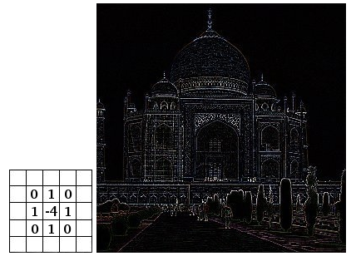

Convolutional Neural Network
Các lớp cơ bản của CNN
1. Convolutional layer
Notes:
Là lớp quan trọng nhất của CNN bởi ở lớp này sẽ thực hiện mọi phép tính toán như filter map, stride, padding, feature map,… Các convolutional layer có các parameter(kernel) đã được học để tự điều chỉnh lấy ra những thông tin chính xác nhất mà không cần chọn các feature.
Ở ví dụ có padding = 0 và stride = 1

Slide 12
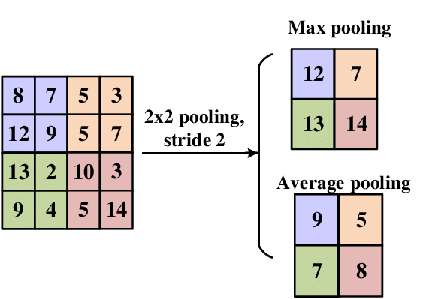
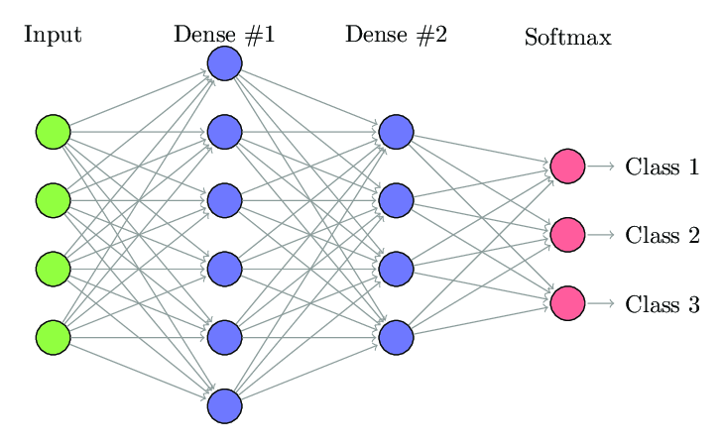
Convolutional Neural Network
Các lớp cơ bản của CNN
2. Pooling layer
3. Fully connected layer
Notes:
Lớp này được sắp vào giữa lớp Convolutional layer để giảm các parameter, để giảm kích thước dữ liệu nhưng vẫn giữ được các thuộc tính quan trọng. Kích thước dữ liệu giảm giúp giảm việc tính toán trong model.
Có 2 loại phổ biến là max pooling và average pooling.
Như đã nói ở phần trên thì FC giúp ta so khớp và kết hợp tất cả các điểm ảnh lại với nhau. Từ đó, sẽ giúp ta học được những hình ảnh mới thông qua backpropagation cũng như phân biệt được chính xác những đặc trưng nào thuộc về lớp nào.
Và tất nhiên, chúng ta còn những thứ khác như activation function như relu, tanh, sigmoid. Dropout, Batchnormlize để tránh rơi vào khoảng bão hòa cũng như softmax function giúp ta classification ảnh.

Slide 13
BÀI BÁO (PAPER)
Tuesday
14.07.2021

Slide 14
Giới thiệu về bài báo
Tên bài báo: A Neural Algorithm of Artistic Style.
Nhóm tác giả: Leon A. Gatys, Alexander S. Ecker, Matthias Bethge từ đại học Tubingen, Đức
Thuật toán mà paper đề ra về cơ bản là thuật toán chuyển đồi đặc trưng (texture transfer algorithm) sử dụng phương pháp tổng hợp đặc trưng dựa trên feature representation của CNN
Ảnh mới được tạo ra sẽ thỏa điều kiện khớp với cả 2 ảnh content và style (mang đặc trưng), và chúng ta có thể điều chỉnh ảnh nào sẽ ảnh hưởng nhiều hơn đến kết quả
Loss function:
3 phần:
Content representation
Style representation
Style transfer
Notes:
Nhóm tác giả đến từ Đức
Gradient descent

Slide 15
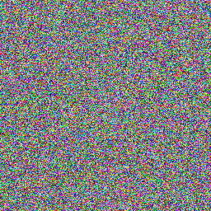
Giới thiệu về bài báo
White noise image
Notes:
Nhóm tác giả đến từ Đức
Gradient descent

Slide 16
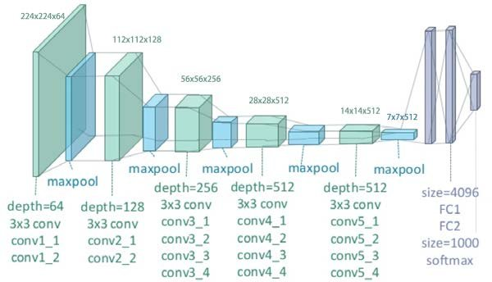
MODEL
VGG-19 Network dùng trong nhận diện vật thể (object recognition), đã được train, lược bỏ đi các Fully connected layer
Mỗi convolutional layer trong mạng sẽ có 1 bộ các kernel (filter) khác nhau, với độ phức tạp sẽ tăng dần theo độ sâu của mạng

Slide 17
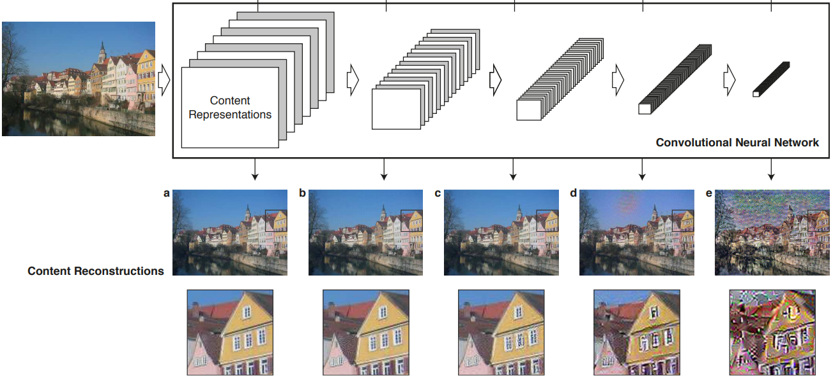
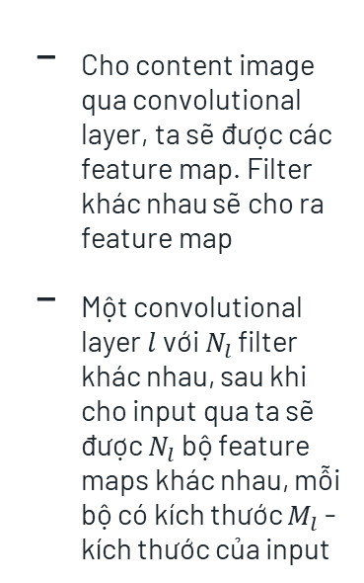
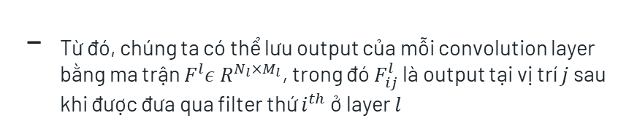
CONTENT REPRESENTATION
Cho content image qua convolutional layer, ta sẽ được các feature map. Filter khác nhau sẽ cho ra feature map
Một convolutional layer $l$ với $N_{l}$ filter khác nhau, sau khi cho input qua ta sẽ được $N_{l}$ bộ feature maps khác nhau, mỗi bộ có kích thước $M_{l}$ - kích thước của input
Từ đó, chúng ta có thể lưu output của mỗi convolution layer bằng ma trận $F^{l}ε R^{N_{l}×M_{l}}$, trong đó $F_{ij}^{l}$ là output tại vị trí $j$ sau khi được đưa qua filter thứ $i^{th}$ ở layer $l$

Slide 18
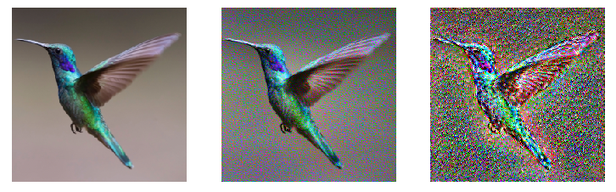
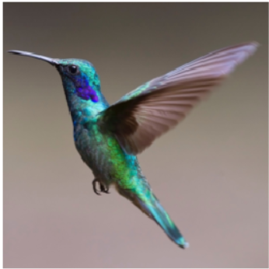
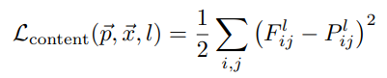
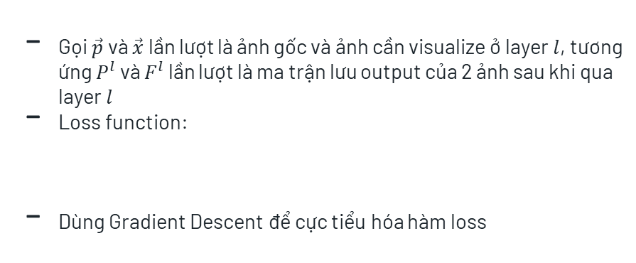
CONTENT REPRESENTATION
conv1_1
conv3_1
conv4_1
input
Gọi $\vec{p}$ và $\vec{x}$ lần lượt là ảnh gốc và ảnh cần visualize ở layer $l$, tương ứng $P^{l}$ và $F^{l}$ lần lượt là ma trận lưu output của 2 ảnh sau khi qua layer $l$
Loss function:
Dùng Gradient Descent để cực tiểu hóa hàm loss

Slide 19
CONTENT REPRESENTATION
Càng về các layer sau, các actual-content của bức ảnh sẽ được giữ lại càng nhiều và paper sử dụng output của các layer này làm content representation

Slide 20
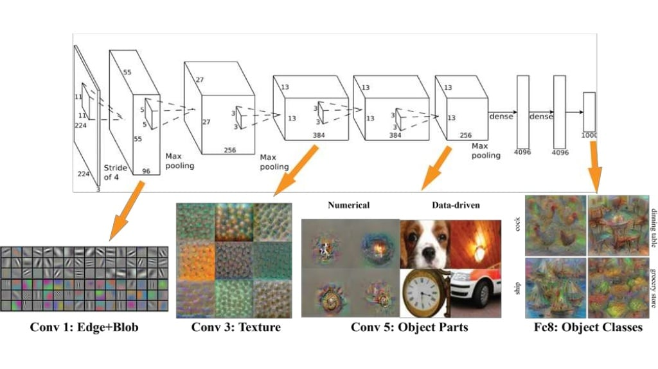
CONTENT REPRESENTATION
Trong các ví dụ được trình bày, paper thường dùng output của layer conv4_2

Slide 21
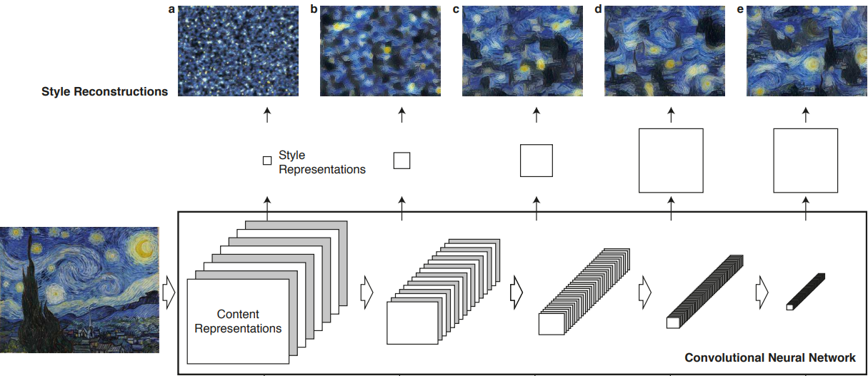
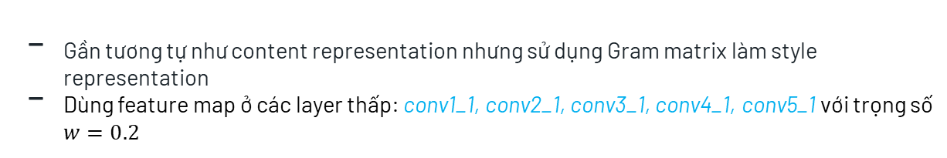
STYLE REPRESENTATION
Gần tương tự như content representation nhưng sử dụng Gram matrix làm style representation
Dùng feature map ở các layer thấp: conv1_1, conv2_1, conv3_1, conv4_1, conv5_1 với trọng số $w=0.2$

Slide 22
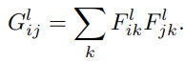
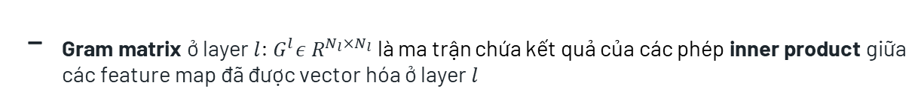

GRAM MATRIX
Gram matrix ở layer $l$: $G^{l}ε R^{N_{l}×N_{l}}$ là ma trận chứa kết quả của các phép inner product giữa các feature map đã được vector hóa ở layer $l$
Inner product giữa 2 vector $\vec{a}(a_{1},a_{2},a_{3}, …,a_{n})$ và $\vec{b}(b_{1},b_{2},b_{3}, …,b_{n})$
Kết quả inner product giữa 2 vector càng lớn → 2 vector này càng giống nhau
Notes:
Inner product cho thấy mối quan hệ/ sự tương quan giữa các feature: kết quả càng lớn có nghĩa là tỉ lệ 2 feature này càng xuất hiện cùng nhau lớn và ngược lại -> cho ta thông tin về texture (màu sắc, chi tiết nhỏ của bức ảnh, …)

Slide 23
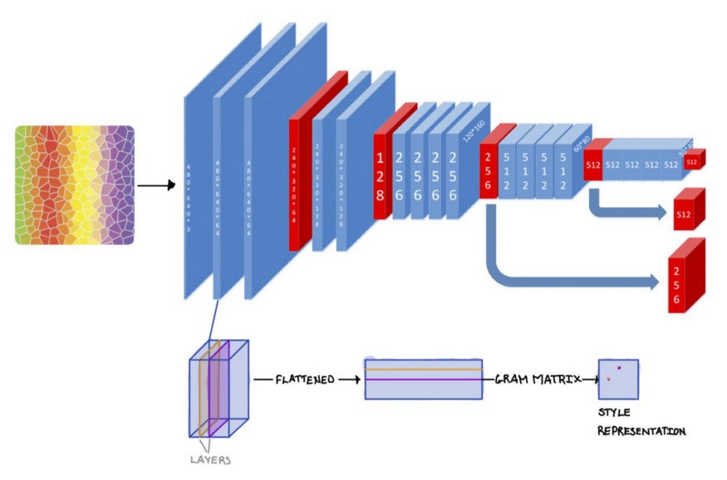
GRAM MATRIX
Notes:
Inner product cho thấy mối quan hệ/ sự tương quan giữa các feature: kết quả càng lớn có nghĩa là tỉ lệ 2 feature này càng xuất hiện cùng nhau lớn và ngược lại -> cho ta thông tin về texture (màu sắc, chi tiết nhỏ của bức ảnh, …)

Slide 24
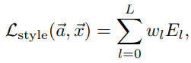
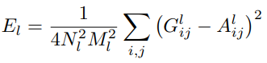
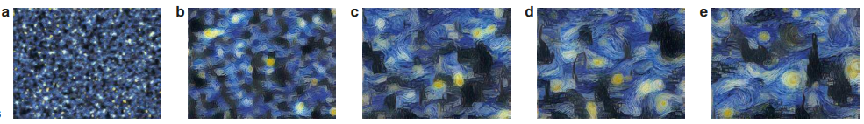
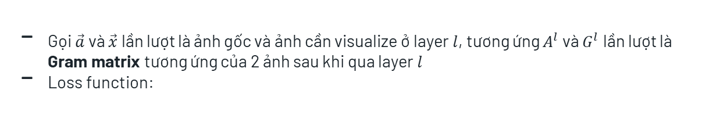
STYLE REPRESENTATION
Gọi $\vec{a}$ và $\vec{x}$ lần lượt là ảnh gốc và ảnh cần visualize ở layer $l$, tương ứng $A^{l}$ và $G^{l}$ lần lượt là Gram matrix tương ứng của 2 ảnh sau khi qua layer $l$
Loss function:
(conv)1_1
1_1 + 2_1
1_1 + 2_1 + 3_1
1_1 + 2_1 + 3_1 + 4_1
1_1 + 2_1 + 3_1 + 4_1 + 5_1

Slide 25
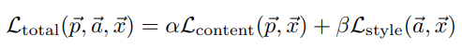
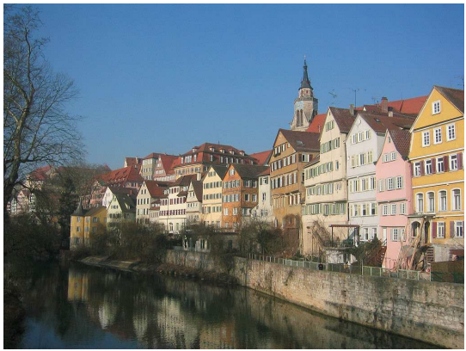
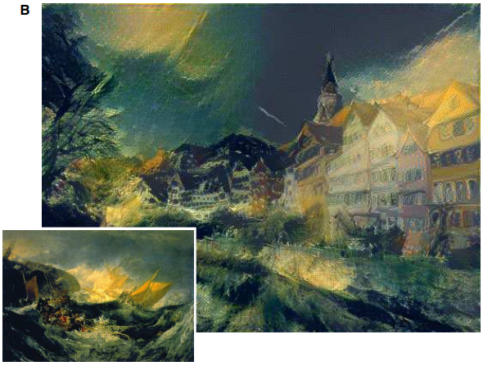
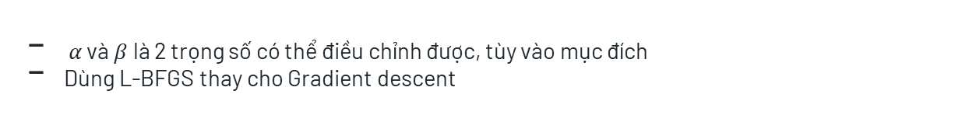
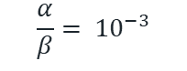
STYLE TRANSFER
$α$ và $β$ là 2 trọng số có thể điều chỉnh được, tùy vào mục đích
Dùng L-BFGS thay cho Gradient descent
$$\frac{α}{β}= {10}^{−3}$$

Slide 26
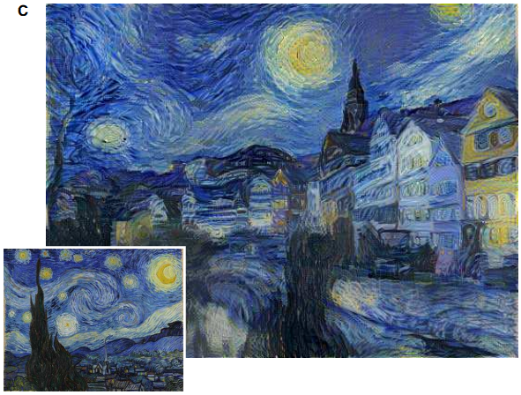


STYLE TRANSFER
$$\frac{α}{β}= {10}^{−3}$$
$$\frac{α}{β}=8×{10}^{−4}$$

Slide 27
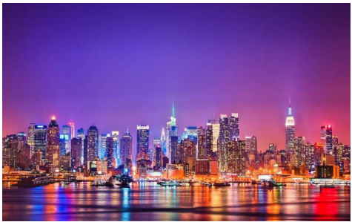
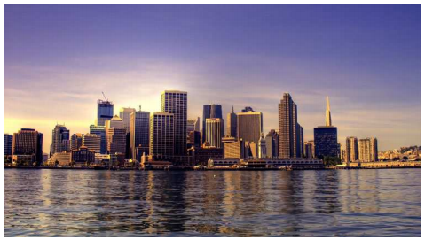
TỔNG KẾT
Newyork by night Style image
London daytime Content image

Slide 28
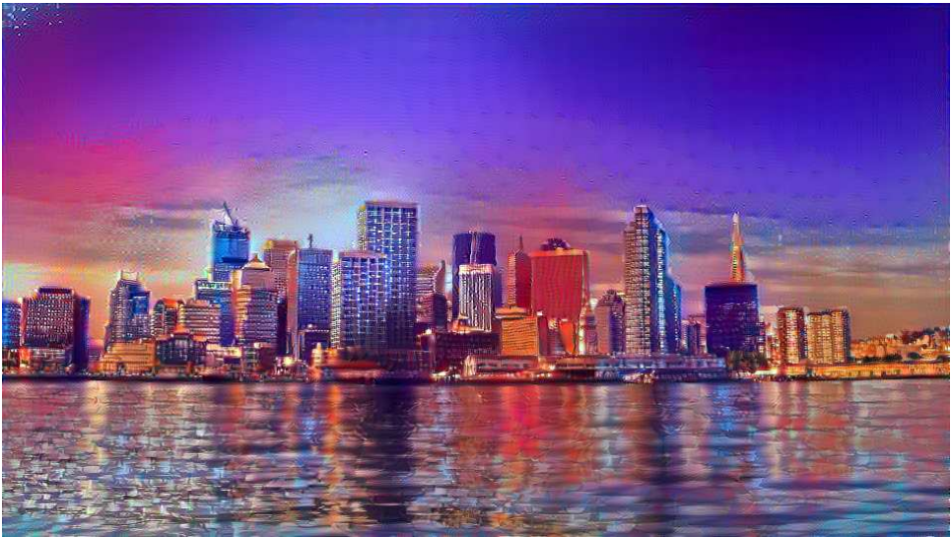
TỔNG KẾT
Output

Slide 29
DEMO
Tuesday
14.07.2021

Slide 30
TÀI LIỆU THAM KHẢO
Gram matrix – Wikipedia
Neural Networks Intuitions: 2. Dot product, Gram Matrix and Neural Style Transfer | by Raghul Asokan | Towards Data Science
An Intuitive Understanding to Neural Style Transfer | by Eddie Huang | Towards Data Science
https://nttuan8.com/bai-5-gioi-thieu-ve-xu-ly-anh/#Convolution
https://nttuan8.com/bai-6-convolutional-neural-network/
https://www.slideshare.net/keshan88/neural-style-transfer?fbclid=IwAR3qdV3E2heOslSFSAKLFBlH4JRlCZCvNFLU1Rv3eRSpx61-p2UHKmU6pyY
https://web.cs.ucdavis.edu/~yjlee/teaching/ecs289g-fall2016/wenjian.pdf?fbclid=IwAR3ita1BhpemGR_9gFIa3kKOLd9t5jTlIX9iwICAs_QcZcQVCmHChXh560Q
https://www.quora.com/What-is-the-VGG-19-neural-network
https://towardsdatascience.com/convolutional-neural-network-feature-map-and-filter-visualization-f75012a5a49c
https://machinelearningmastery.com/how-to-visualize-filters-and-feature-maps-in-convolutional-neural-networks/

Slide 31
CẢM ƠN THẦY ĐÃ LẮNG NGHE!
Tuesday
14.07.2021

